Slide 1




第三届中国Rust开发者大会

Slide 2

使用 Rust 构建 LLM 应用
夏歌

Slide 3
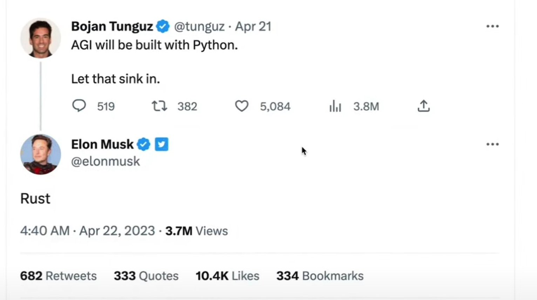
SECTION TITLE

Slide 4

SECTION TITLE

Slide 5
我们能不能直接用 Rust
训练
推理
AI 应用相关的工具
WASI-NN spec
WasmEdge已经支持 Pytorch、TensorFlow Lite
WASI-NN 2.0
比如 Langchain

Slide 6
Rewrite it in Rust
为什么要用 Rust？
Python 与 Docker
Rust 与 WebAssembly
笨重
资源占用多
大部分时间是在等待
轻量级
资源占用量小
节省大量计算资源

Slide 7
Rewrite it in Rust
为什么不用 Rust？
Rust 太难学！
学习曲线太陡峭了，学习周期太长了
招 Rust 开发太难了

Slide 8
Rust 在系统编程已经取得了巨大成功
Low code Rust
培养更广泛的 Rust 开发
围绕 LLM 生态封装相应的 Rust 框架，让开发者能够使用简单的 Rust 写应用

Slide 9
如何用 Rust 实现的
构建和部署 AI 相关工作流的 serverless 平台
上传 Rust function，平台负责将 Rust 编译成 Wasm，并运行在 WasmEdge 安全容器中
平台封装了一些常用 LLM 和 SaaS 的 API，并发布成了 crate，比如 ChatGPT、telegram、GitHub、Discord、向量数据库比如 qdront。
整个 serverless 平台是为 Rust 和 WebAssembly 设计的

Slide 10
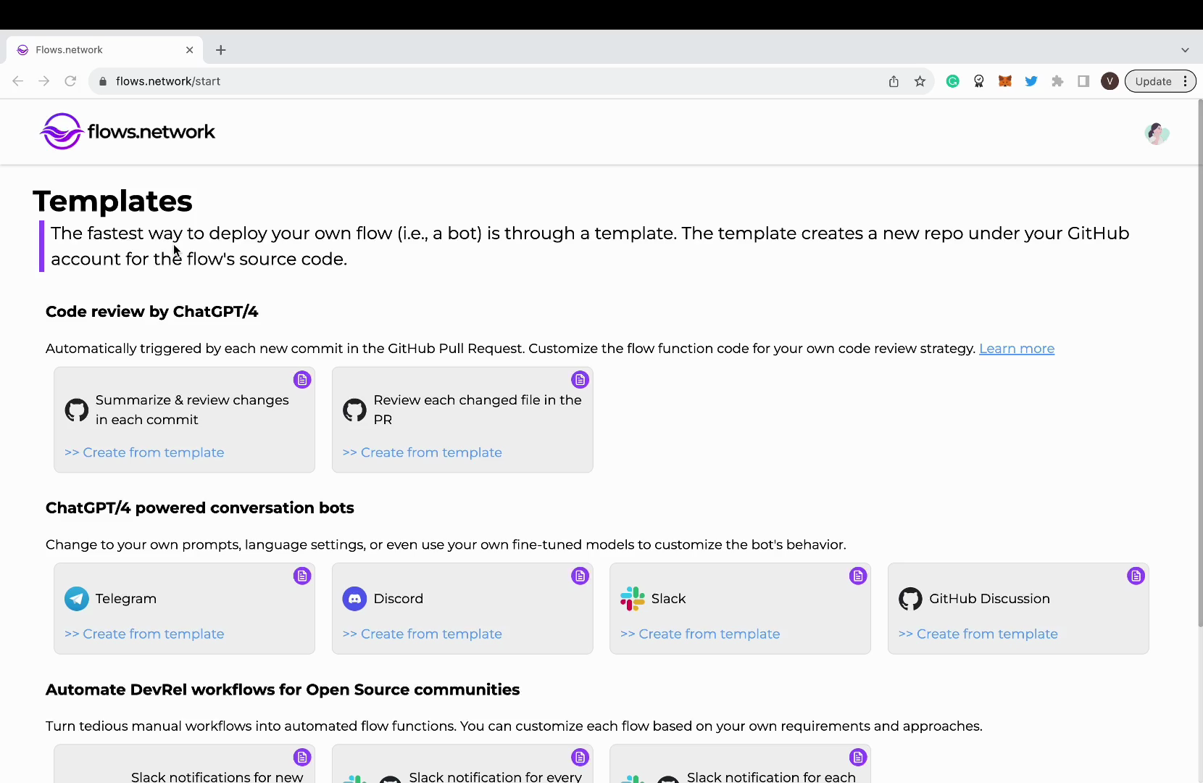
视频演示如何使用 serverless 的方式部署一个 PR review 机器人。
待插入视频，大概是2分钟的录屏

Slide 11
Talk is cheap, show me the code!
Telegram ChatGPT 机器人
PR Review 机器人

Slide 12
使用 Rust 构建基于 ChatGPT 的 Telegram 机器人
这个机器人可以：
1. 通过不同的 prompt 扮演不同的角色，并且拥有短期记忆
2. Chat with images
3. Chat with text

Slide 13
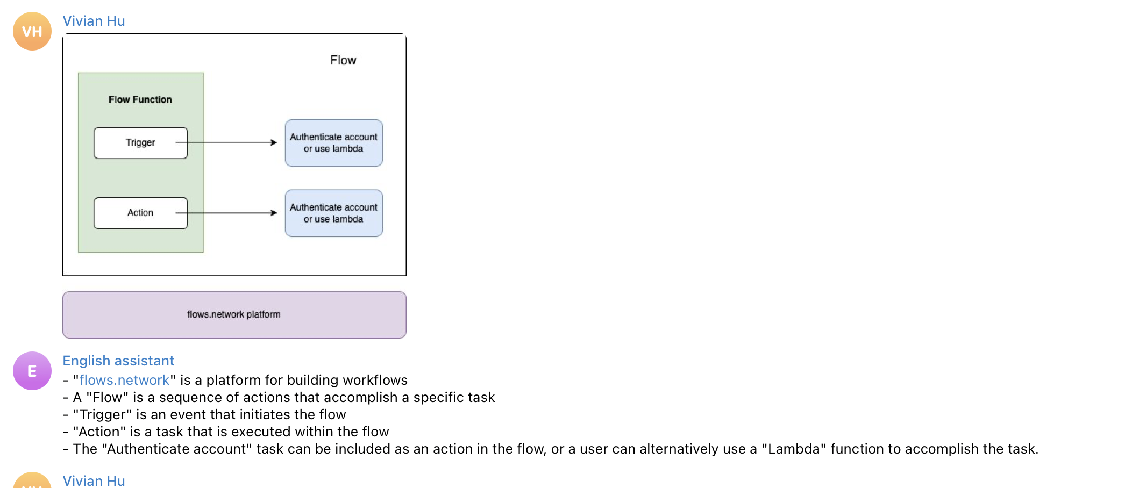
使用 Rust 构建基于 ChatGPT 的 Telegram 机器人

Slide 14
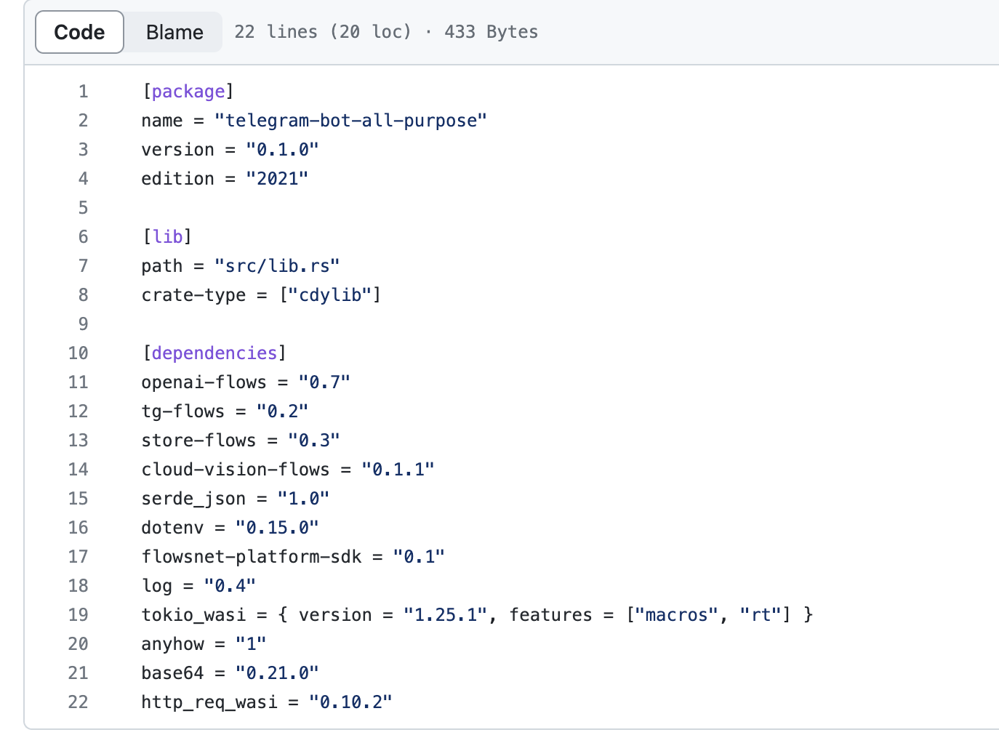
"0.1.0"
基于 ChatGPT 的 Telegram 机器人
Cargo.toml

Slide 15
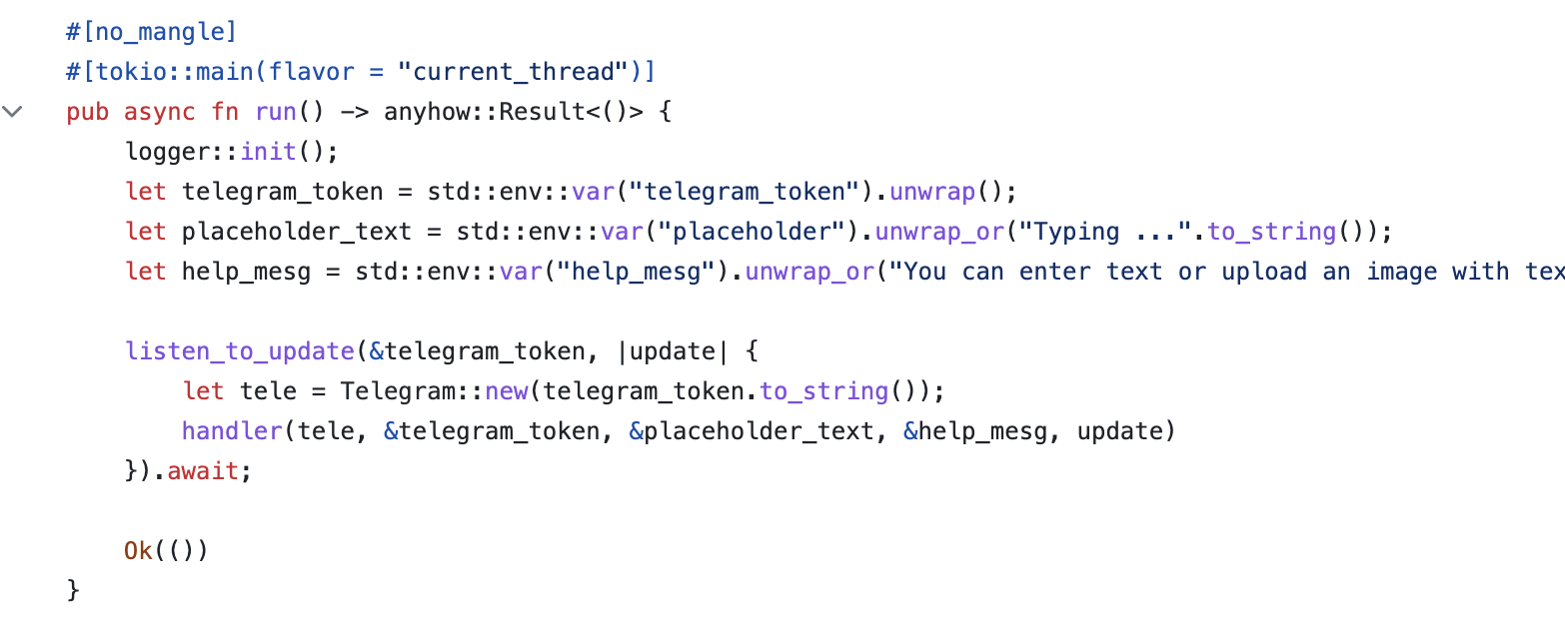
"0.1.0"
基于 ChatGPT 的 Telegram 机器人
telegram 机器人的基础设置

Slide 16
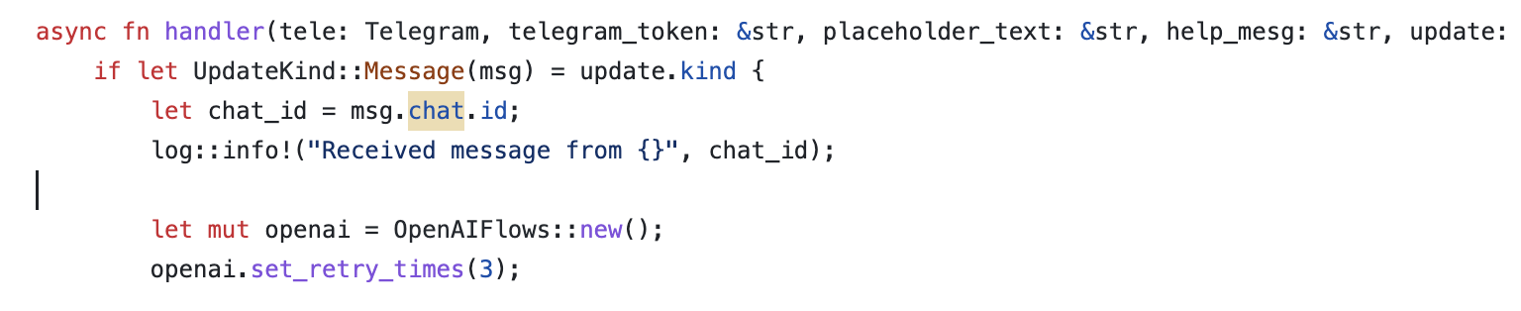
"0.1.0"
基于 ChatGPT 的 Telegram 机器人
Open AI 的基础设置
获取 chat_id

Slide 17
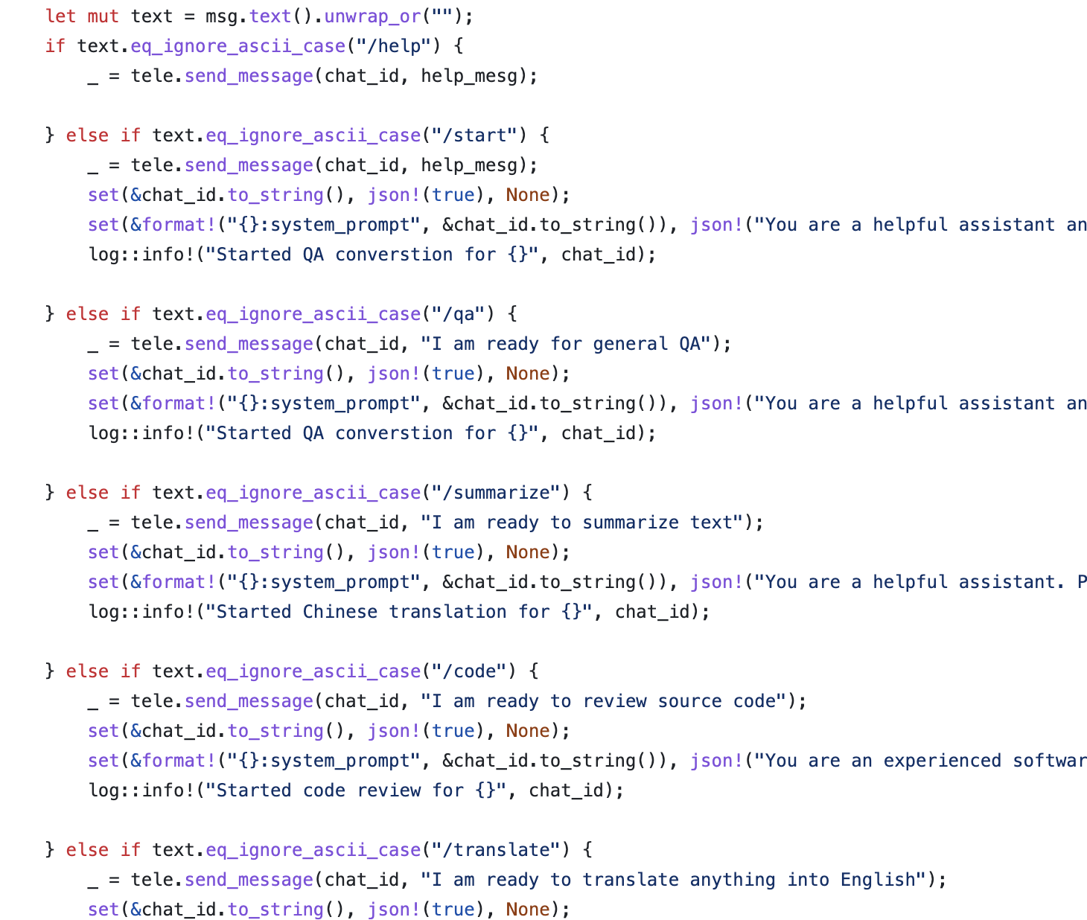
"0.1.0"
基于 ChatGPT 的 Telegram 机器人
当 Telegram 收到 规定好的Slash 开头的 telegram command，就预启动不同的 Prompt

Slide 18
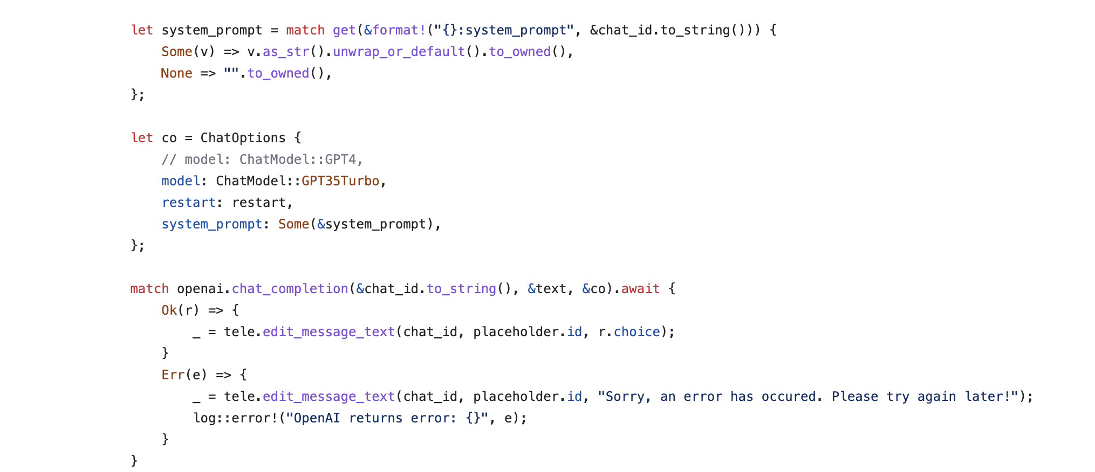
"0.1.0"
基于 ChatGPT 的 Telegram 机器人
当收到消息的时候，就按照预设的 system_prompt
使用 GPT3.5 调用 OpenAI，并把结果返回。

Slide 19
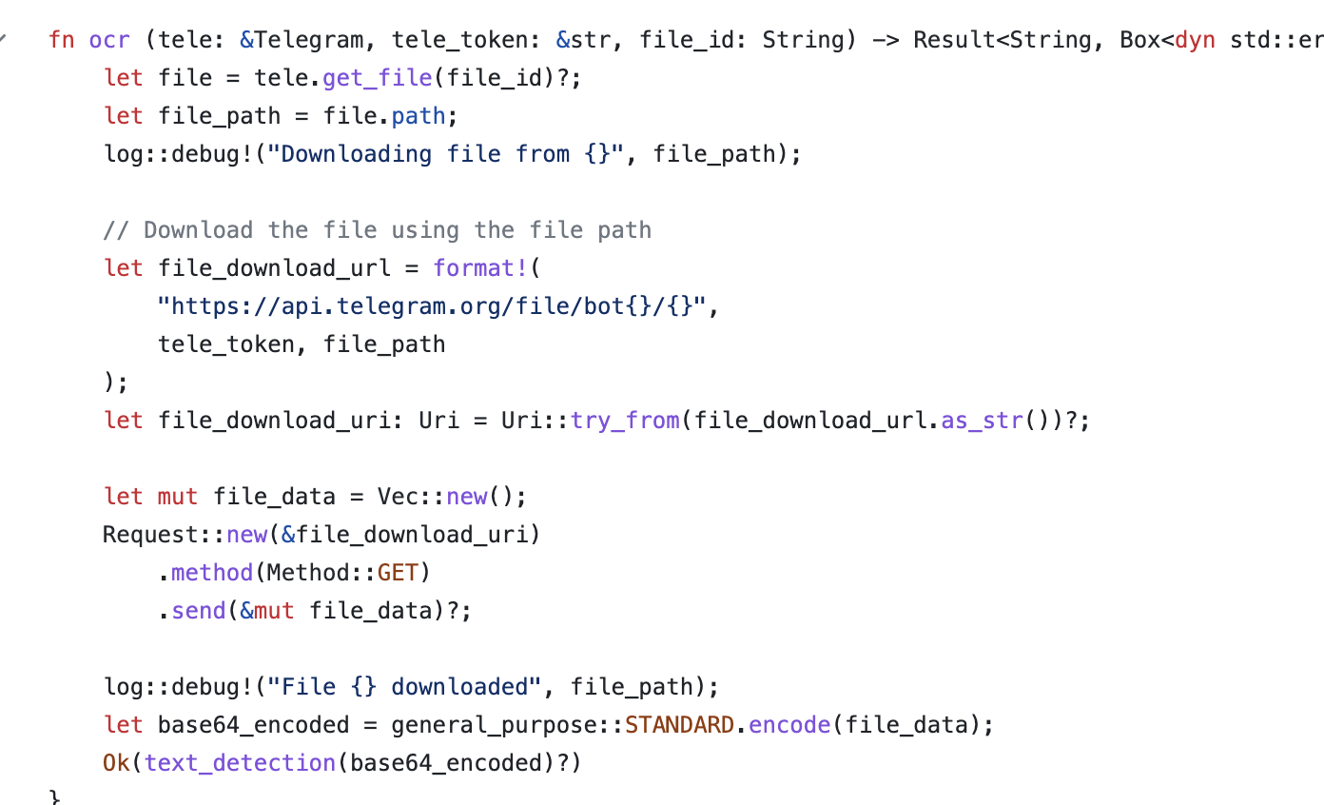
"0.1.0"
基于 ChatGPT 的 Telegram 机器人
在 ocr 这个function 里 识别图片中的文字，text_detection 是把识别的图片转化为 base64

Slide 20

https://github.com/flows-network/review-any-pr-with-chatgpt
使用 Rust 构建 ChatGPT Telegram 机器人

Slide 21
使用 Rust 构建基于 ChatGPT 的 PR Review 机器人
这个机器人可以：
当有新的 PR 或在 PR comment 收到关键词，就按照每次 commit 的记录对 PR 进行 review， 并且以 PR comment 的形式发回到 GitHub

Slide 22
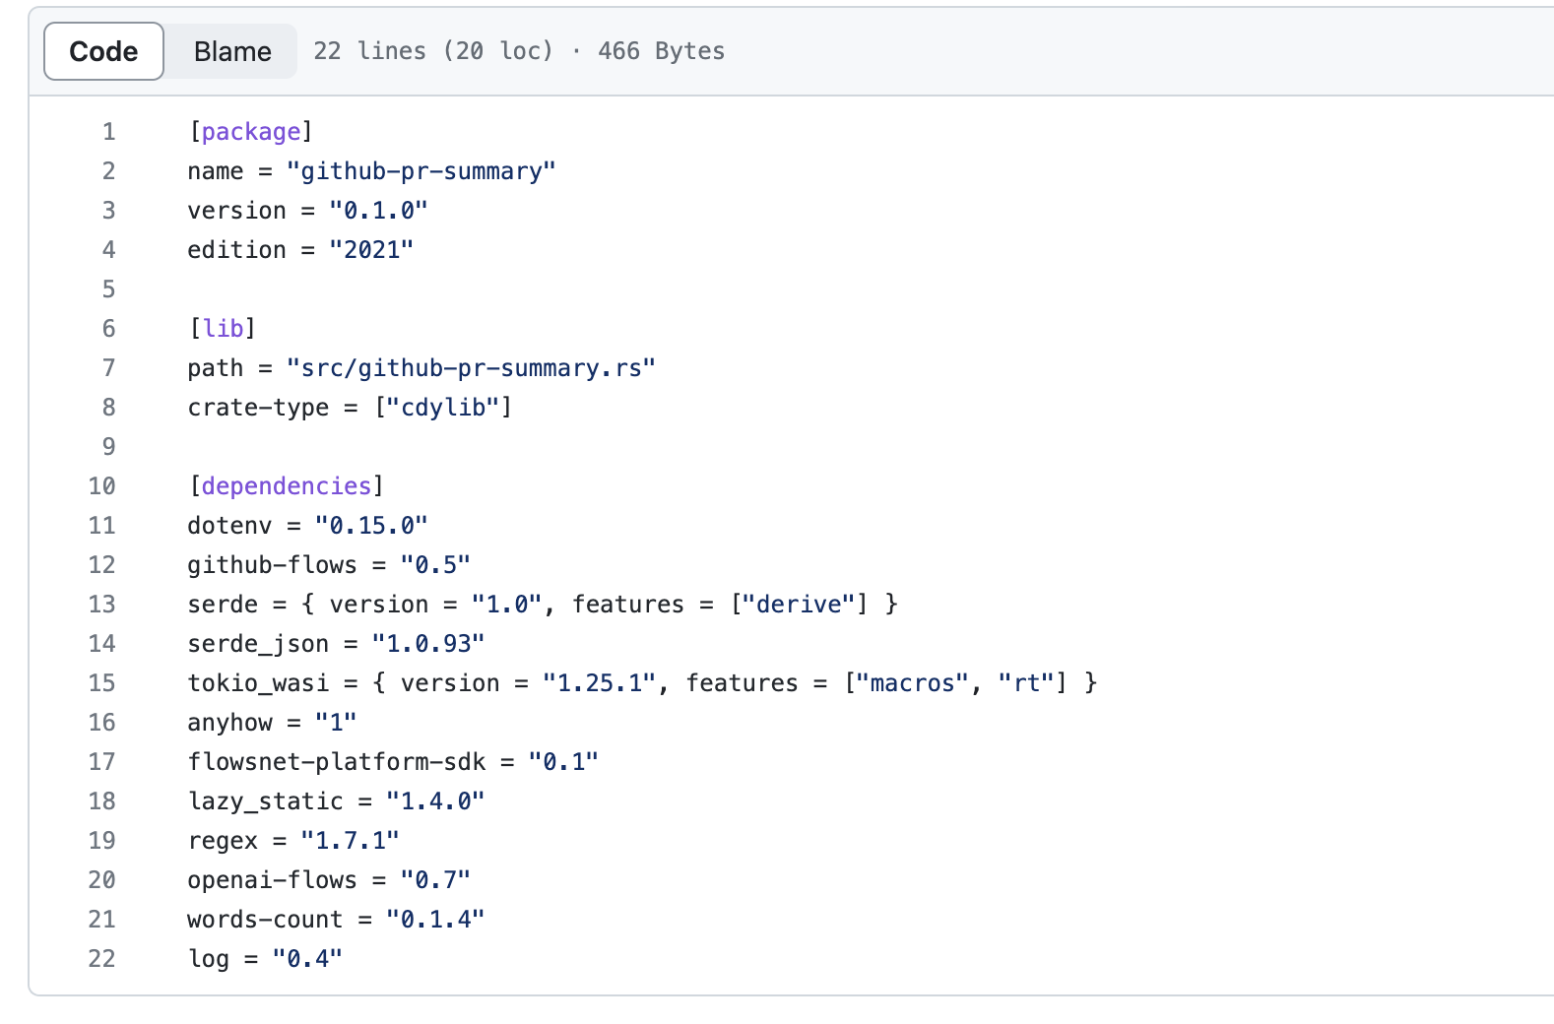
"0.1.0"
使用 Rust 构建 PR review 机器人
Cargo.toml

Slide 23
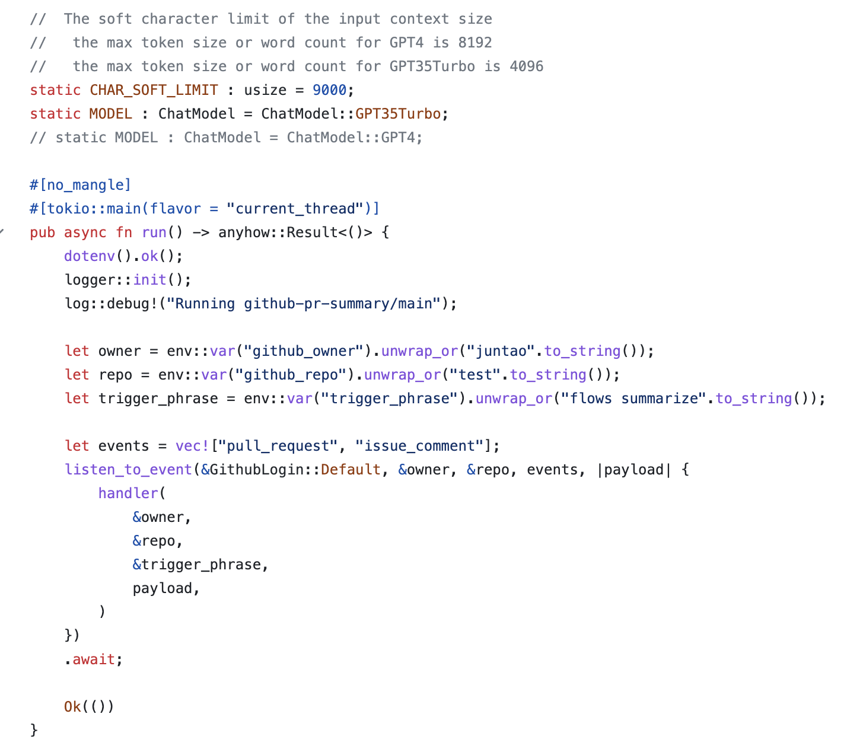
"0.1.0"
使用 Rust 构建 PR review 机器人
设置 OpenAI 与 GitHub 基本信息

Slide 24
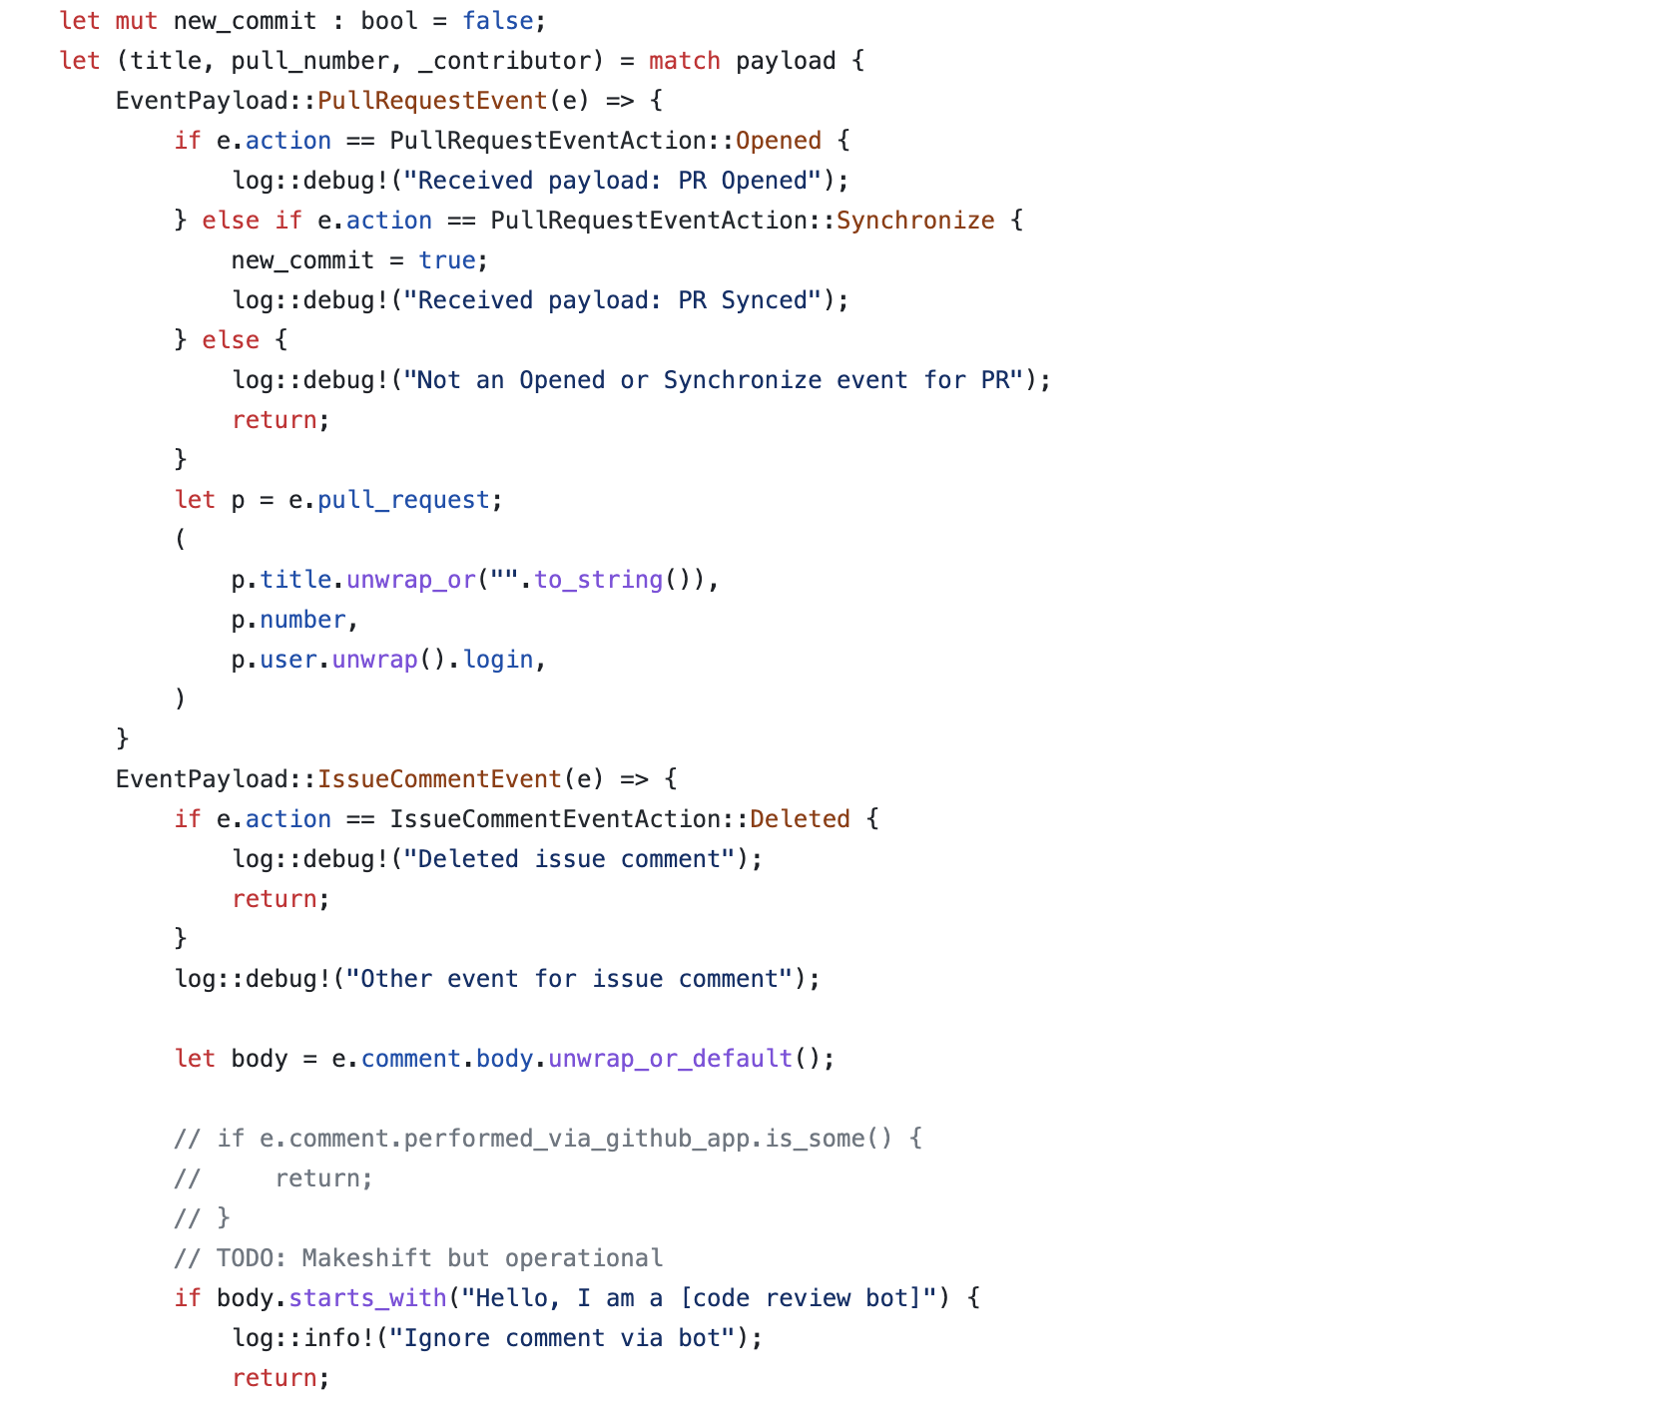
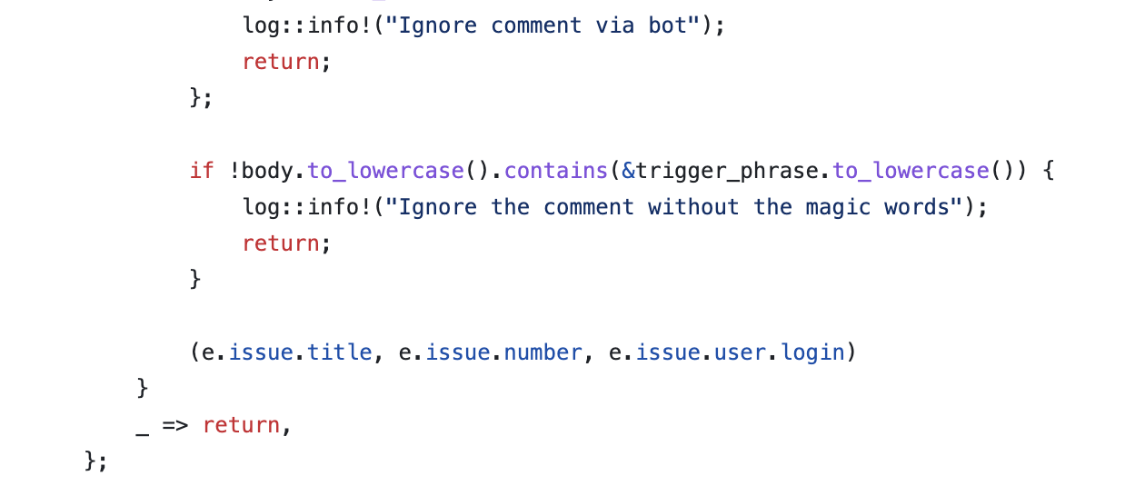
"0.1.0"
使用 Rust 构建 PR review 机器
筛选事件
1. 状态为 Open 的 PR
2. 状态为 Open 的 PR 有新的 commit
3. 包含了关键词为 trigger phrase 的 issue comment，并且排除 Hello 开头的 review

Slide 25
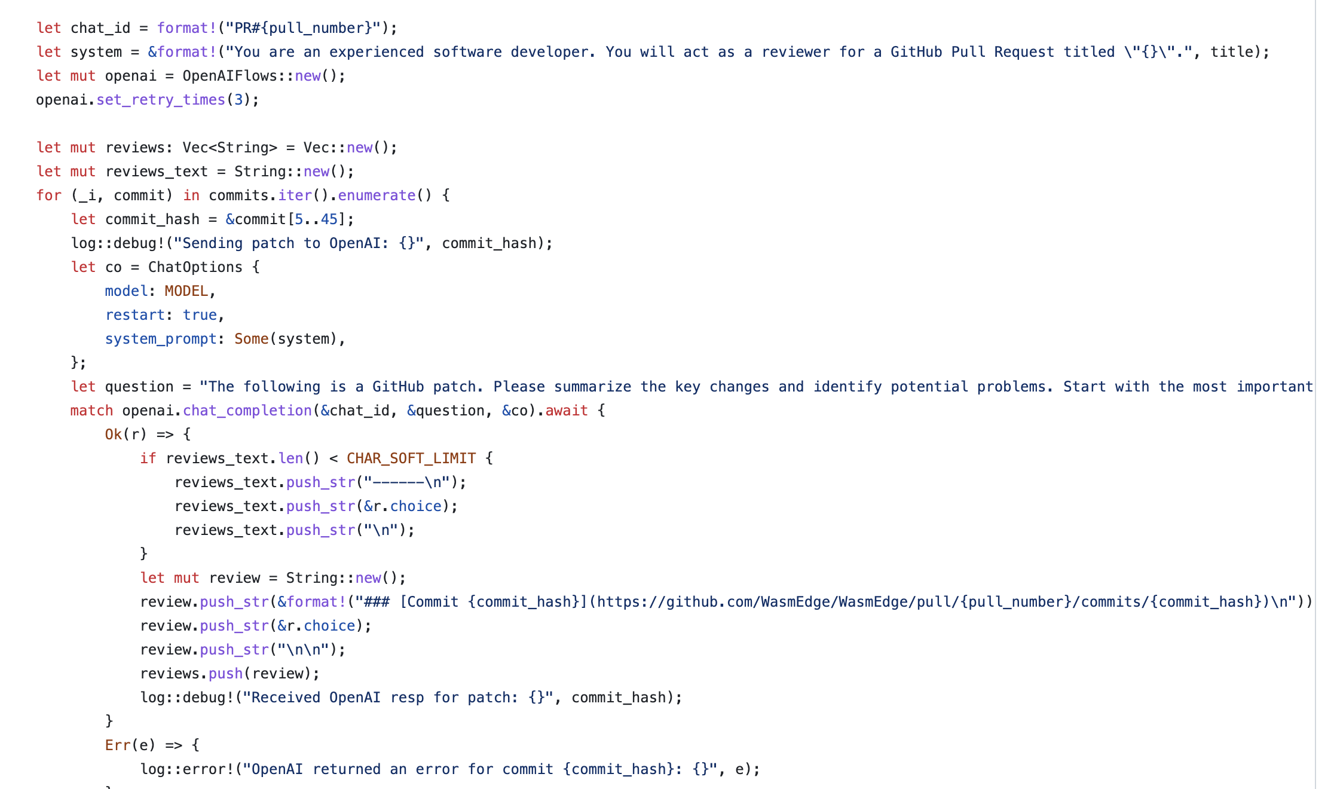
"0.1.0"
使用 Rust 构建 PR review 机器人
为当前 PR 的 comment 创建 Chat id
将 prompt 传给 ChatGPT
将每次 commit 的 hash 发给 ChatGPT
规定 Review 单次 commit时， ChatGPT 返回的格式
函数的 trigger

Slide 26
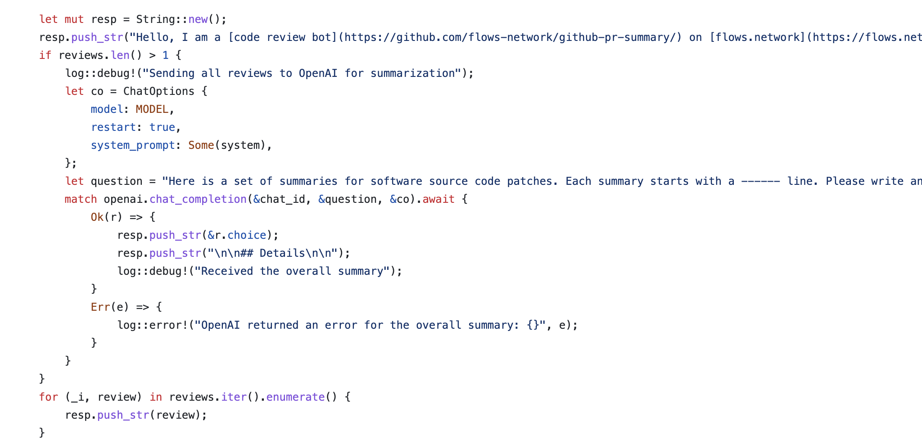
"0.1.0"
使用 Rust 构建 PR review 机器人
函数的 trigger
汇总所有的总结

Slide 27
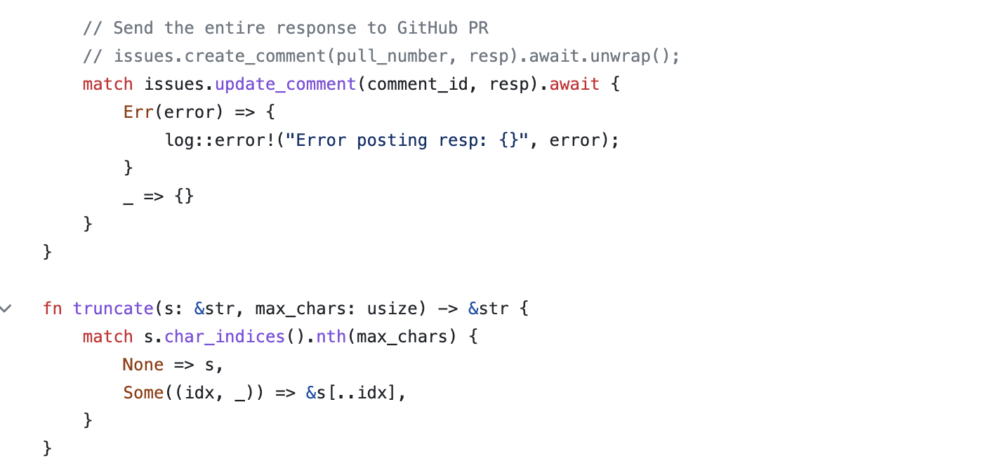
"0.1.0"
使用 Rust 构建 PR review 机器人
函数的 trigger
规定了 review 结果返回的格式
并把结果返回给程序
把 review 结果以 comment 的形式返回到 GitHub

Slide 28

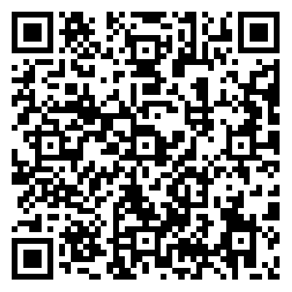
https://github.com/flows-network/review-any-pr-with-chatgpt
使用 Rust 构建 PR review 机器人
Source code
Give it a try
https://github.com/flows-network/review-any-pr-with-chatgpt
https://github.com/flows-network/github-pr-summary

Slide 29
使用 Rust 构建基于 ChatGPT 的 Telegram 机器人
这个机器人可以：
1. 通过不同的 prompt 扮演不同的角色，并且拥有短期记忆
2. Chat with images
3. Chat with text

Slide 30
"0.1.0"
基于 ChatGPT 的 Telegram 机器人
Cargo.toml

Slide 31
"0.1.0"
基于 ChatGPT 的 Telegram 机器人
telegram 机器人的基础设置

Slide 32
"0.1.0"
基于 ChatGPT 的 Telegram 机器人
Open AI 的基础设置
获取 chat_id

Slide 33
"0.1.0"
基于 ChatGPT 的 Telegram 机器人
当 Telegram 收到 规定好的Slash 开头的 telegram command，就启动不同的 Prompt

Slide 34
"0.1.0"
基于 ChatGPT 的 Telegram 机器人
OCR 识别图片中的文字，text_detection 是把识别的图片转化为 base64

Slide 35
一个小广告
招聘 Rust 实习生
请与 vivian@secondstate.io 联系

Slide 36
Thank you！

